Slide 1

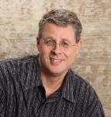
COMO ENCONTRAR GOZO EN LA VIDA CRISTIANA
Dr. Andy Woods
Pastor Principal – Sugar Land Bible Church
Presidente– Seminario Teológico Chafer

Slide 2
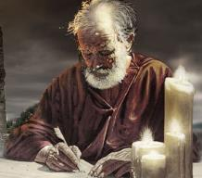
Respuesta a 10 preguntas
¿Quién lo escribió? – Pablo
¿Para quién fué escrito? – Los creyentes de Filipo
¿Desde dónde fué escrito? – Roma
¿Cuándo fué escrito? – Año 62 d.C.
¿Cuál fué la occasion del libro? – Cinco contactos

Slide 3
Respuesta a 10 preguntas
¿Quiénes son los oponentes? – Cuatro oponentes que amenazan el gozo
¿Cuál es el propósito del libro? – Dar gozo durante la adversidad
¿Cómo está organizado (esquema)? – Cuatro partes
¿De qué se trata? – Gozo durante la adversidad
¿Qué hace que éste libro sea diferente? – Personal e informal

Slide 4

Esquema
Cap 1 – Dios puede usar circunstancias negativas para producir resultados positivos
Cap 2 – El ejemplo de servicio de Cristo
Cap 3 – Evitar el legalismo
Cap 4 – Confianza en los recursos divinos para la vida diaria

Slide 5
Esquema
Cap 1 – Dios puede usar circunstancias negativas para producir resultados positivos
Cap 2 – El ejemplo de servicio de Cristo
Cap 3 – Evitar el legalismo
Cap 4 – Confianza en los recursos divinos para la vida diaria

Slide 6

Resultados Positivos del Encarcelamiento (Fil. 1:12-30)
Audiencia cautiva (Fil. 1:12-13)
Audacia de la Iglesia para predicar (Fil. 1:14-18)
Más oración (Fil. 1:19)
Protección de ser martirizado (Fil. 1:20-26)

Slide 7
Esquema
Cap 1 – Dios puede usar circunstancias negativas para producir resultados positivos
Cap 2 – El ejemplo de servicio de Cristo
Cap 3 – Evitar el legalismo
Cap 4 – Confianza en los recursos divinos para la vida diaria

Slide 8

Ejemplos de Servicio Humilde
(Fil. 2)
Cristo (Fil. 2:5-16)
Pablo (Fil. 2:17-18)
Timoteo (Fil. 2:19-24)
Epafrodito (Fil. 2:25-30)

Slide 9
Esquema
Cap 1 – Dios puede usar circunstancias negativas para producir resultados positivos
Cap 2 – El ejemplo de servicio de Cristo
Cap 3 – Evitar el legalismo
Cap 4 – Confianza en los recursos divinos para la vida diaria

Slide 10

Evita el Legallismo
(Fil. 3)
Legalistas vs. verdaderos creyentes (Fil. 3:1-3)
La transformación de Pablo lejos del legalismo (Fil. 3:4-14)
Otros elementos a adoptar en lugar del legalismo (Fil. 3:15–4:3)

Slide 11

Otros Elementos a Adoptar en Lugar del Legalismo
(Fil. 3:15–4:3)
Madurez (Fil. 3:15-16)
Evitar el libertinaje (Fil. 3:17-19)
Perspectiva celestial y eterna (Fil. 3:20-21)
Unidad (Fil. 4:1-3)

Slide 12

Filipenses 4:1-3
¹ Así que, hermanos míos, amados y queridos, gozo y corona mía, estén firmes en el Señor, amados. Hacia la armonía y el regocijo 2 Ruego a Evodia, y ruego a Síntique que se pongan de acuerdo en el Señor. 3 Sí, y a ti también, fiel compañero[a], te pido que ayudes a estas hermanas que lucharon junto conmigo en el evangelio, también con Clemente y los demás colaboradores míos cuyos nombres están en el libro de la vida..

Slide 13
Filipenses 4:1-3
¹ Así que, hermanos míos, amados y queridos, gozo y corona mía, estén firmes en el Señor, amados. Hacia la armonía y el regocijo 2 Ruego a Evodia, y ruego a Síntique que se pongan de acuerdo en el Señor. 3 Sí, y a ti también, fiel compañero[a], te pido que ayudes a estas hermanas que lucharon junto conmigo en el evangelio, también con Clemente y los demás colaboradores míos cuyos nombres están en el libro de la vida..

Slide 14
Filipenses 4:1-3
¹ Así que, hermanos míos, amados y queridos, gozo y corona mía, estén firmes en el Señor, amados. Hacia la armonía y el regocijo 2 Ruego a Evodia, y ruego a Síntique que se pongan de acuerdo en el Señor. 3 Sí, y a ti también, fiel compañero[a], te pido que ayudes a estas hermanas que lucharon junto conmigo en el evangelio, también con Clemente y los demás colaboradores míos cuyos nombres están en el libro de la vida..

Slide 15
Filipenses 4:1-3
¹ Así que, hermanos míos, amados y queridos, gozo y corona mía, estén firmes en el Señor, amados. Hacia la armonía y el regocijo 2 Ruego a Evodia, y ruego a Síntique que se pongan de acuerdo en el Señor. 3 Sí, y a ti también, fiel compañero[a], te pido que ayudes a estas hermanas que lucharon junto conmigo en el evangelio, también con Clemente y los demás colaboradores míos cuyos nombres están en el libro de la vida..

Slide 16
Filipenses 4:1-3
¹ Así que, hermanos míos, amados y queridos, gozo y corona mía, estén firmes en el Señor, amados. Hacia la armonía y el regocijo 2 Ruego a Evodia, y ruego a Síntique que se pongan de acuerdo en el Señor. 3 Sí, y a ti también, fiel compañero[a], te pido que ayudes a estas hermanas que lucharon junto conmigo en el evangelio, también con Clemente y los demás colaboradores míos cuyos nombres están en el libro de la vida..

Slide 17
Tres Tiempos de la Salvación
Fase | Justificación | Santificación | Glorificación
Tiempo | Pasado | Presente | Futuro
Salvo de: | Penalidad del Pecado | Poder del Pecado | Presencia del Pecado
Sagrada Escritura | Efe 2:8-9; Tito 3:5 | Filip 2:12 | Rom 5:10
Naturaleza | Individual | Doble | Individual

Slide 18
Tres Tiempos de la Salvación
Fase | Justificación | Santificación | Glorificación
Tiempo | Pasado | Presente | Futuro
Salvo de: | Penalidad del Pecado | Poder del Pecado | Presencia del Pecado
Sagrada Escritura | Efe 2:8-9; Tito 3:5 | Filip 2:12 | Rom 5:10
Naturaleza | Individual | Doble | Individual

Slide 19
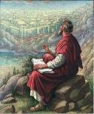
Juan 20:30-31
“30 Por cierto, Jesús hizo muchas otras señales en presencia de sus discípulos las cuales no están escritas en este libro. 31 Pero estas cosas han sido escritas para que ustedes crean que Jesús es el Cristo, el Hijo de Dios, y para que creyendo tengan vida en su nombre.”

Slide 20
Filipenses 4:1-3 (NTV)
¹ Por lo tanto, mis amados hermanos, manténganse fieles al Señor. Los amo y anhelo verlos, mis queridos amigos, porque ustedes son mi alegría y la corona que recibo por mi trabajo. 2 Ahora les ruego a Evodia y a Síntique, dado que pertenecen al Señor, que arreglen su desacuerdo. 3 Y te pido a ti, mi fiel colaborador, que ayudes a esas dos mujeres, porque trabajaron mucho a mi lado para dar a conocer a otros la Buena Noticia. Trabajaron junto con Clemente y mis demás colaboradores, cuyos nombres están escritos en el libro de la vida

Slide 21
Filipenses 4:1-3
¹ Así que, hermanos míos, amados y queridos, gozo y corona mía, estén firmes en el Señor, amados. Hacia la armonía y el regocijo 2 Ruego a Evodia, y ruego a Síntique que se pongan de acuerdo en el Señor. 3 Sí, y a ti también, fiel compañero[a], te pido que ayudes a estas hermanas que lucharon junto conmigo en el evangelio, también con Clemente y los demás colaboradores míos cuyos nombres están en el libro de la vida..

Slide 22
Filipenses 4:1-3
¹ Así que, hermanos míos, amados y queridos, gozo y corona mía, estén firmes en el Señor, amados. Hacia la armonía y el regocijo 2 Ruego a Evodia, y ruego a Síntique que se pongan de acuerdo en el Señor. 3 Sí, y a ti también, fiel compañero[a], te pido que ayudes a estas hermanas que lucharon junto conmigo en el evangelio, también con Clemente y los demás colaboradores míos cuyos nombres están en el libro de la vida..

Slide 23
Las Cinco Coronas de las Escrituras (Apocalipsis 4:10: 3:11; 2 Juan 8)
SAGRADA ESCRITURA | CORONA | PROPOSITO
1 Co. 9:24-27 | Incorruptible | Ganar dominio sobre la carne
1 Tes. 2:19-20 | Regocijo | Ganar almas
Stg. 1:12; Ap. 2:10 | Vida | Resistir las pruebas
1 Ped. 5:2-4 | Gloria | Pastorear al pueblo de Dios
2 Tim. 4:8 | Justicia | Anhelar Su aparición

Slide 24
Filipenses 4:1-3
¹ Así que, hermanos míos, amados y queridos, gozo y corona mía, estén firmes en el Señor, amados. Hacia la armonía y el regocijo 2 Ruego a Evodia, y ruego a Síntique que se pongan de acuerdo en el Señor. 3 Sí, y a ti también, fiel compañero, te pido que ayudes a estas hermanas que lucharon junto conmigo en el evangelio, también con Clemente y los demás colaboradores míos cuyos nombres están en el libro de la vida..

Slide 25
Filipenses 4:1-3
¹ Así que, hermanos míos, amados y queridos, gozo y corona mía, estén firmes en el Señor, amados. Hacia la armonía y el regocijo 2 Ruego a Evodia, y ruego a Síntique que se pongan de acuerdo en el Señor. 3 Sí, y a ti también, fiel compañero, te pido que ayudes a estas hermanas que lucharon junto conmigo en el evangelio, también con Clemente y los demás colaboradores míos cuyos nombres están en el libro de la vida..

Slide 26
Filipenses 4:1-3
¹ Así que, hermanos míos, amados y queridos, gozo y corona mía, estén firmes en el Señor, amados. Hacia la armonía y el regocijo 2 Ruego a Evodia, y ruego a Síntique que se pongan de acuerdo en el Señor. 3 Sí, y a ti también, fiel compañero, te pido que ayudes a estas hermanas que lucharon junto conmigo en el evangelio, también con Clemente y los demás colaboradores míos cuyos nombres están en el libro de la vida..

Slide 27
Filipenses 4:1-3
¹ Así que, hermanos míos, amados y queridos, gozo y corona mía, estén firmes en el Señor, amados. Hacia la armonía y el regocijo 2 Ruego a Evodia, y ruego a Síntique que se pongan de acuerdo en el Señor. 3 Sí, y a ti también, fiel compañero, te pido que ayudes a estas hermanas que lucharon junto conmigo en el evangelio, también con Clemente y los demás colaboradores míos cuyos nombres están en el libro de la vida..

Slide 28
Filipenses 4:1-3
¹ Así que, hermanos míos, amados y queridos, gozo y corona mía, estén firmes en el Señor, amados. Hacia la armonía y el regocijo 2 Ruego a Evodia, y ruego a Síntique que se pongan de acuerdo en el Señor. 3 Sí, y a ti también, fiel compañero[a], te pido que ayudes a estas hermanas que lucharon junto conmigo en el evangelio, también con Clemente y los demás colaboradores míos cuyos nombres están en el libro de la vida..

Slide 29
Filipenses 4:1-3
¹ Así que, hermanos míos, amados y queridos, gozo y corona mía, estén firmes en el Señor, amados. Hacia la armonía y el regocijo 2 Ruego a Evodia, y ruego a Síntique que se pongan de acuerdo [phroneō] en el Señor. 3 Sí, y a ti también, fiel compañero[a], te pido que ayudes a estas hermanas que lucharon junto conmigo en el evangelio, también con Clemente y los demás colaboradores míos cuyos nombres están en el libro de la vida..

Slide 30


Filipenses 2:5 (NTV)
“Tengan la misma actitud [phroneō] que tuvo Cristo Jesús.”

Slide 31
Filipenses 2:7
“En cambio, renunció [kenoō] a sus privilegios divinos; adoptó la humilde posición de un esclavo y nació como un ser humano. Cuando apareció en forma de hombre.”

Slide 32
Filipenses 4:1-3
¹ Así que, hermanos míos, amados y queridos, gozo y corona mía, estén firmes en el Señor, amados. Hacia la armonía y el regocijo 2 Ruego a Evodia, y ruego a Síntique que se pongan de acuerdo en el Señor. 3 Sí, y a ti también, fiel compañero, te pido que ayudes a estas hermanas que lucharon junto conmigo en el evangelio, también con Clemente y los demás colaboradores míos cuyos nombres están en el libro de la vida.

Slide 33
Filipenses 4:1-3
¹ Así que, hermanos míos, amados y queridos, gozo y corona mía, estén firmes en el Señor, amados. Hacia la armonía y el regocijo 2 Ruego a Evodia, y ruego a Síntique que se pongan de acuerdo en el Señor. 3 Sí, y a ti también, fiel compañero, te pido que ayudes a estas hermanas que lucharon junto conmigo en el evangelio, también con Clemente y los demás colaboradores míos cuyos nombres están en el libro de la vida..

Slide 34
Filipenses 4:1-3
¹ Así que, hermanos míos, amados y queridos, gozo y corona mía, estén firmes en el Señor, amados. Hacia la armonía y el regocijo 2 Ruego a Evodia, y ruego a Síntique que se pongan de acuerdo en el Señor. 3 Sí, y a ti también, fiel compañero[a], te pido que ayudes a estas hermanas que lucharon junto conmigo en el evangelio, también con Clemente y los demás colaboradores míos cuyos nombres están en el libro de la vida..

Slide 35
Filipenses 4:1-3
¹ Así que, hermanos míos, amados y queridos, gozo y corona mía, estén firmes en el Señor, amados. Hacia la armonía y el regocijo 2 Ruego a Evodia, y ruego a Síntique que se pongan de acuerdo en el Señor. 3 Sí, y a ti también, fiel compañero[a], te pido que ayudes a estas hermanas que lucharon junto conmigo en el evangelio, también con Clemente y los demás colaboradores míos cuyos nombres están en el libro de la vida..

Slide 36
Filipenses 4:1-3
¹ Así que, hermanos míos, amados y queridos, gozo y corona mía, estén firmes en el Señor, amados. Hacia la armonía y el regocijo 2 Ruego a Evodia, y ruego a Síntique que se pongan de acuerdo en el Señor. 3 Sí, y a ti también, fiel compañero[a], te pido que ayudes a estas hermanas que lucharon junto conmigo en el evangelio, también con Clemente y los demás colaboradores míos cuyos nombres están en el libro de la vida..

Slide 37
Filipenses 4:1-3
¹ Así que, hermanos míos, amados y queridos, gozo y corona mía, estén firmes en el Señor, amados. Hacia la armonía y el regocijo 2 Ruego a Evodia, y ruego a Síntique que se pongan de acuerdo en el Señor. 3 Sí, y a ti también, fiel compañero[a], te pido que ayudes a estas hermanas que lucharon junto conmigo en el evangelio, también con Clemente y los demás colaboradores míos cuyos nombres están en el libro de la vida.

Slide 38
Cuatro Observaciones en la Unidad
Los creyentes pueden regresar a la naturaleza pecaminosa y poner en peligro el compañerismo
Se exhorta a los creyentes a vivir coherentemente con su posición
Cuando los creyentes no lo hacen, el testimonio de la iglesia se debilita
Hay una diferencia entre la unidad verdadera y la falsa.

Slide 39
Cuatro Observaciones en la Unidad
Los creyentes pueden regresar a la naturaleza pecaminosa y poner en peligro el compañerismo
Se exhorta a los creyentes a vivir coherentemente con su posición
Cuando los creyentes no lo hacen, el testimonio de la iglesia se debilita
Hay una diferencia entre la unidad verdadera y la falsa.

Slide 40
Galatas 5:19-21
¹⁹ Ahora bien, las obras de la carne son evidentes. Estas son: inmoralidad sexual, impureza, desenfreno, 20 idolatría, hechicería, enemistades, pleitos, celos, ira, contiendas, disensiones, partidismos, 21 envidia, borracheras, orgías y cosas semejantes a estas, de las cuales les advierto, como ya lo hice antes, que los que hacen tales cosas no heredarán el reino de Dios.

Slide 41
1 Corintios 3:1-3
¹ Y yo, hermanos, no pude hablarles como a espirituales, sino como a carnales, como a niñitos en Cristo. 2 Les di a beber leche y no alimento sólido, porque todavía no podían recibirlo, y ni aún ahora pueden; 3 porque todavía son carnales. Pues en tanto que hay celos y contiendas entre ustedes, ¿no es cierto que son carnales y andan como humanos?

Slide 42
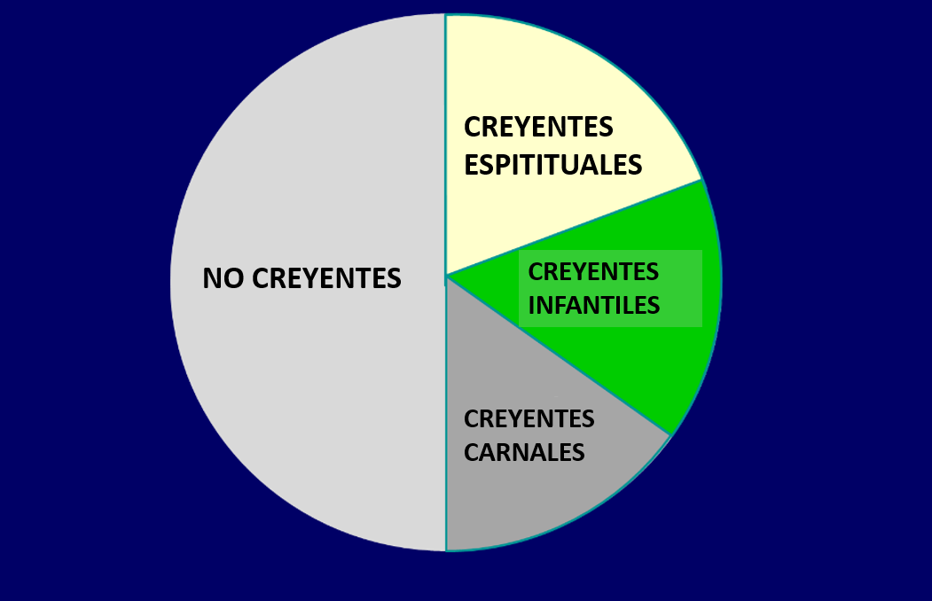
4 Tipos de Personas en 1 Corintios 3:1-3

Slide 43
1 Corintios 3:1-3
¹ Y yo, hermanos, no pude hablarles como a espirituales, sino como a carnales, como a niñitos en Cristo. 2 Les di a beber leche y no alimento sólido, porque todavía no podían recibirlo, y ni aún ahora pueden; 3 porque todavía son carnales. Pues en tanto que hay celos y contiendas entre ustedes, ¿no es cierto que son carnales y andan como humanos?

Slide 44
Cuatro Observaciones en la Unidad
Los creyentes pueden regresar a la naturaleza pecaminosa y poner en peligro el compañerismo
Se exhorta a los creyentes a vivir coherentemente con su posición
Cuando los creyentes no lo hacen, el testimonio de la iglesia se debilita
Hay una diferencia entre la unidad verdadera y la falsa.

Slide 45
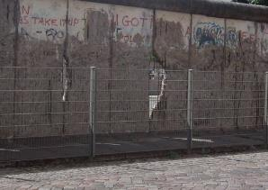
Efesios 2:14
Pues Cristo mismo nos ha traído la paz. Él unió a judíos y a gentiles en un solo pueblo cuando, por medio de su cuerpo en la cruz, derribó el muro de hostilidad que nos separaba.

Slide 46
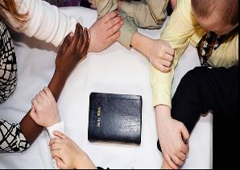
Galatas 3:28
Ya no hay judío ni gentil, esclavo ni libre, hombre ni mujer, porque todos ustedes son uno en Cristo Jesús.

Slide 47
EFESIOS: QUE HAY ADENTRO?
1–3 | 4–6
Relación | Responsibilidad
Sin Imperativos | 35 Imperativos
Ortodoxía | Ortopraxis
Conocimiento | Sabiduría
Creencia | Comportamiento
Posición | Practica
Privilegios | Responsibilidad

Slide 48
Efesios 4:1
Por lo tanto…
1-3
4-6

Slide 49
Romanos 12:1
Por lo tanto…
1-11
12-16

Slide 50
Galatas 5:1
Por lo tanto…
1-4
5-6

Slide 51
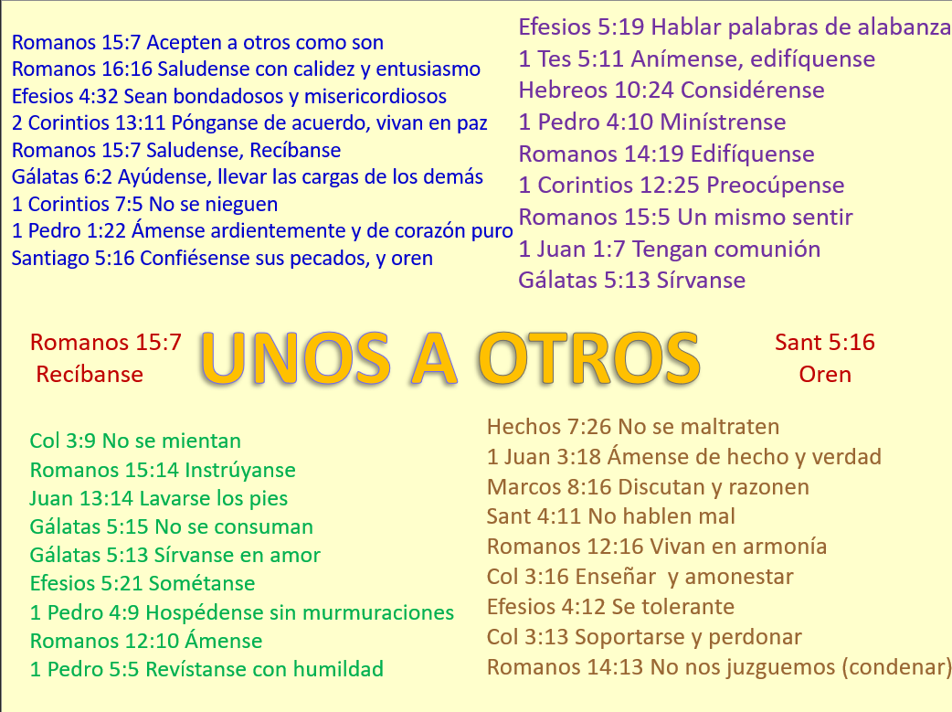

Slide 52
Cuatro Observaciones en la Unidad
Los creyentes pueden regresar a la naturaleza pecaminosa y poner en peligro el compañerismo
Se exhorta a los creyentes a vivir coherentemente con su posición
Cuando los creyentes no lo hacen, el testimonio de la iglesia se debilita
Hay una diferencia entre la unidad verdadera y la falsa.

Slide 53

¿Es la Escatología es un Pecado? Justin Taylor, “Dever: ‘You Are in Sin If You Lead Your Congregation to Have a Statement of Faith that Requires a Particular Millennial View,’” online: https://www.thegospelcoalition.org/blogs/justin-taylor/dever-you-are-in-sin-if-you-lead-your/, July 14 2009, accessed May 28, 2019.
“Creo que las opiniones milenarias no tienen por qué estar entre esas doctrinas que nos dividen. . . . Estoy sugiriendo que lo que ustedes creen sobre el milenio –cómo interpretan estos mil años– no es algo en lo que sea necesario que estemos de acuerdo para tener una congregación unida. El Señor Jesucristo oró en Juan 17:21 para que los cristianos seamos uno. Por supuesto, todos los verdaderos cristianos somos uno en el sentido de que tenemos su Espíritu, compartimos su Espíritu y deseamos vivir esa unidad. Pero se supone que esa unidad es evidente como testimonio para el mundo que nos rodea. Por lo tanto, concluyo que debemos poner fin a nuestras cooperaciones junto con otros cristianos... sólo con el mayor cuidado, no sea que desgarremos el cuerpo de Cristo por cuya unidad él oró y se entregó.”
Notes:
WRONG!!!

Slide 54
¿Es la Escatología es un Pecado? Justin Taylor, “Dever: ‘You Are in Sin If You Lead Your Congregation to Have a Statement of Faith that Requires a Particular Millennial View,’” online: https://www.thegospelcoalition.org/blogs/justin-taylor/dever-you-are-in-sin-if-you-lead-your/, July 14 2009, accessed May 28, 2019.
“Por lo tanto, concluyo que es pecado dividir el cuerpo de Cristo, dividir el cuerpo que él oró para que fuera unido. Por lo tanto, creo que debemos llegar a la conclusión de que debemos estar de acuerdo sobre una determinada visión del alcohol, o una determinada visión de la educación, o una determinada visión de la carne sacrificada a los ídolos, o una determinada visión del milenio para tener comunión juntos. , no sólo es innecesario para el cuerpo de Cristo, sino que, por lo tanto, es injustificado y, por lo tanto, condenado por las Escrituras. Entonces, si eres pastor y me estás escuchando, me entiendes correctamente si crees que estoy diciendo que estás en pecado si llevas a tu congregación a tener una declaración de fe que requiere una visión milenaria particular. No entiendo por qué tiene que ser una cuestión de uniformidad para poder tener unidad cristiana en una congregación local.”
Notes:
WRONG!!!

Slide 55

Genesis 11:1-4
¹ Hubo un tiempo en que todos los habitantes del mundo hablaban el mismo idioma y usaban las mismas palabras. 2 Al emigrar hacia el oriente, encontraron una llanura en la tierra de Babilonia y se establecieron allí. 3 Comenzaron a decirse unos a otros: «Vamos a hacer ladrillos y endurecerlos con fuego». (En esa región, se usaban ladrillos en lugar de piedra y la brea se usaba como mezcla). 4 Entonces dijeron: «Vamos, construyamos una gran ciudad para nosotros con una torre que llegue hasta el cielo. Eso nos hará famosos y evitará que nos dispersemos por todo el mundo».

Slide 56
Genesis 11:6
“y dijo: «¡Miren! La gente está unida, y todos hablan el mismo idioma. Después de esto, ¡nada de lo que se propongan hacer les será imposible!.”

Slide 57
Juan 17:20-23
»No te pido solo por estos discípulos, sino también por todos los que creerán en mí por el mensaje de ellos. 21 Te pido que todos sean uno, así como tú y yo somos uno, es decir, como tú estás en mí, Padre, y yo estoy en ti. Y que ellos estén en nosotros, para que el mundo crea que tú me enviaste. 22 »Les he dado la gloria que tú me diste, para que sean uno, como nosotros somos uno. 23 Yo estoy en ellos, y tú estás en mí. Que gocen de una unidad tan perfecta que el mundo sepa que tú me enviaste y que los amas tanto como me amas a mí.

Slide 58
Juan 17:17, 19, 20-23
“¹⁷ Hazlos santos con tu verdad; enséñales tu palabra, la cual es verdad…¹⁹ Y me entrego por ellos como un sacrificio santo, para que tu verdad pueda hacerlos santos.²⁰ No te pido solo por estos discípulos, sino también por todos los que creerán en mí por el mensaje de ellos. 21 Te pido que todos sean uno, así como tú y yo somos uno, es decir, como tú estás en mí, Padre, y yo estoy en ti. Y que ellos estén en nosotros, para que el mundo crea que tú me enviaste.

Slide 59
Juan 17:17, 19, 20-23
22 »Les he dado la gloria que tú me diste, para que sean uno, como nosotros somos uno. 23 Yo estoy en ellos, y tú estás en mí. Que gocen de una unidad tan perfecta que el mundo sepa que tú me enviaste y que los amas tanto como me amas a mí

Slide 60

Lewis Sperry Chafer
vol. 5, Systematic Theology (Grand Rapids, MI: Kregel Publications, 1993), 158.
“Es irreflexiva y absurda la noción moderna de que Cristo estaba orando para que las denominaciones que existen en este tiempo remoto y en un país entonces desconocido pudieran unirse orgánicamente en una sola, y por lo tanto es el deber de todas las sectas unirse y así ayudar a responder esta oración. . Como se indicó antes, esta unidad se busca de la mano del Padre, indicando que es una empresa divina. Es eso, y resulta en una unidad tan orgánica y vital como la que existe entre el Padre y el Hijo. Esta oración comenzó a ser. . .

Slide 61
Lewis Sperry Chafer
vol. 5, Systematic Theology (Grand Rapids, MI: Kregel Publications, 1993), 158.
. . . contestada el Día de Pentecostés cuando los creyentes fueron bautizados por el Espíritu en un Cuerpo, y es constestada constantemente cada vez que un alma es salva y así unida como miembro al Cuerpo de Cristo por el mismo bautismo del Espíritu”.

Slide 62
Hechos 2:41-47
⁴¹ Así que los que recibieron su palabra fueron bautizados, y fueron añadidas en aquel día como tres mil personas. Y perseveraban en la doctrina de los apóstoles, en la comunión, en el partimiento del pan y en las oraciones.⁴³ Entonces caía temor sobre toda persona, pues se hacían muchos milagros y señales por medio de los apóstoles. ⁴⁴ Y todos los que creían se reunían y tenían todas las cosas en común. 45 Vendían sus…

Slide 63
Hechos 2:41-47
…posesiones y bienes, y los repartían a todos, a cada uno según tenía necesidad. 46 Ellos perseveraban unánimes en el templo día tras día, y partiendo el pan casa por casa, participaban de la comida con alegría y con sencillez de corazón, 47 alabando a Dios y teniendo el favor de todo el pueblo. Y el Señor añadía diariamente a su número los que habían de ser salvos.

Slide 64
Hechos 2:41-47
⁴¹Así que los que recibieron su palabra fueron bautizados, y fueron añadidas en aquel día como tres mil personas. 42 Y perseveraban en la doctrina de los apóstoles, en la comunión, en el partimiento del pan y en las oraciones.43 Entonces caía temor sobre toda persona, pues se hacían muchos milagros y señales por medio de los apóstoles. 44 Y todos los que creían se reunían y tenían todas las cosas en común. 45 Vendían sus….

Slide 65
Hechos 2:41-47
…posesiones y bienes, y los repartían a todos, a cada uno según tenía necesidad. 46 Ellos perseveraban unánimes en el templo día tras día, y partiendo el pan casa por casa, participaban de la comida con alegría y con sencillez de corazón, 47 alabando a Dios y teniendo el favor de todo el pueblo. Y el Señor añadía diariamente a su número los que habían de ser salvos.

Slide 66
Conclusion

Slide 67
Otros Elementos a Adoptar en Lugar del Legalismo
(Fil. 3:15–4:3)
Madurez (Fil. 3:15-16)
Evitar el libertinaje (Fil. 3:17-19)
Perspectiva celestial y eterna (Fil. 3:20-21)
Unidad (Fil. 4:1-3)

Slide 68
Cuatro Observaciones en la Unidad
Los creyentes pueden regresar a la naturaleza pecaminosa y poner en peligro el compañerismo
Se exhorta a los creyentes a vivir coherentemente con su posición
Cuando los creyentes no lo hacen, el testimonio de la iglesia se debilita
Hay una diferencia entre la unidad verdadera y la falsa.

Slide 69
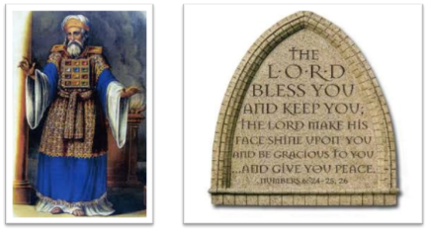
“El SEÑOR te bendiga y te guarde.
El SEÑOR haga resplandecer su rostro sobre ti, y tenga de ti misericordia.
El SEÑOR levante hacia ti su rostro, y ponga en ti paz” (RVA-2015)

